Slide 1

ĐỀ TÀI:
XÂY DỰNG PHẦN MỀM QUẢN LÝ BÁN HÀNG
(QUẢN LÝ BÁN HOA)
TRƯỜNG ĐẠI HỌC CÔNG NGHỆ
TP.HCM
Nguyễn Hoàng Anh Phước
Nguyễn Đình Gia Huy

Slide 2
Phần mềm quản lý bán hàng
1. Định hướng
2. Công nghệ .NET C# SQL Server
3. Kết quả của phần mềm
4. Giao diện
5. Demo

Slide 3
Phần mềm quản lý bán hàng
1. Định hướng
Hiện nay, với số lượng hàng hóa (ở đây là hoa) vô cùng đa dạng với hàng ngàn, thậm chí đến hàng triệu đơn hàng trong 1 tháng. Bài toán được đặt ra là làm sao quản lý hết lượng hàng hóa, hóa đơn đó. Vậy nên việc áp dụng khoa học kĩ thuật vào quản lý bán hàng là một nhiệm vụ cấp thiết với mọi cửa hàng, công ty.
Chính vì thế, nay chúng em xin giới thiệu đến thầy phần mềm quản lý bán hàng mà chúng em đã thiết kế, để hy vọng có thể phục vụ cho các cửa hàng, công ty

Slide 4
Phần mềm quản lý bán hàng
2. Công nghệ
Công nghệ
SQL Server
Hệ quản trị cơ sở dữ liệu quan hệ đối tượng.
Một nền tảng độc lập.
Phần mềm sử dụng cả giao diện dòng lệnh và giao diện GUI.
.NET
Dot Net (viết tắt .NET) là một nền tảng (Framework) cho phép lập trình viên sử dụng để phát triển các ứng dụng, website.
Entity Framework
Entity Framework là một thư viện ORM – một loại chương trình giúp ánh xạ qua lại giữa các object của chương trình và bản ghi/bảng của cơ sở dữ liệu quan hệ - được Microsoft phát triển từ năm 2008

Slide 5
Phần mềm quản lý bán hàng
Nguyễn Huy
3. Kết quả của phần mềm
● Đối với nhân viên:
Đăng nhập.
Bán hàng
Quản lý đơn hàng (hóa đơn).
Quản lý nhập kho.
Quản lý tồn kho.
Thống kê hóa đơn, doanh thu, hàng hóa.
Quản lý hàng hóa, tình trạng số lượng.
Tìm kiếm theo tên hàng hóa, mã hang.
● Đối với admin:
Toàn quyền quản lý tất cả chức năng của phần mềm.
Quản lý thông tin nhân viên.
Quản lý thông tin cửa hang.
Quản lý thông tin khách hang.

Slide 6
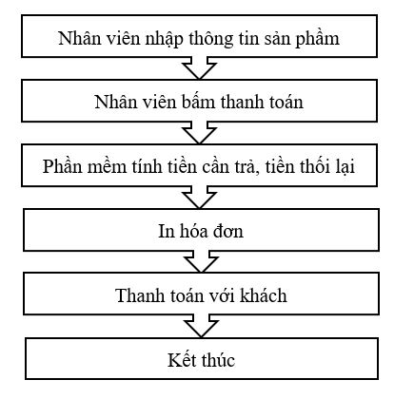
Phần mềm quản lý bán hàng
Sơ đồ quy trình thủ tục và thanh toán với khách

Slide 7
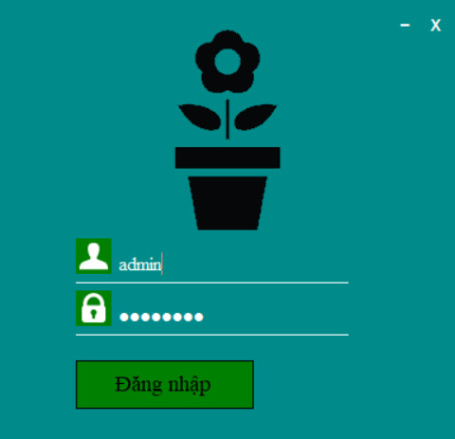
Phần mềm quản lý bán hàng
4. Giao diện
Giao diện đăng nhập

Slide 8
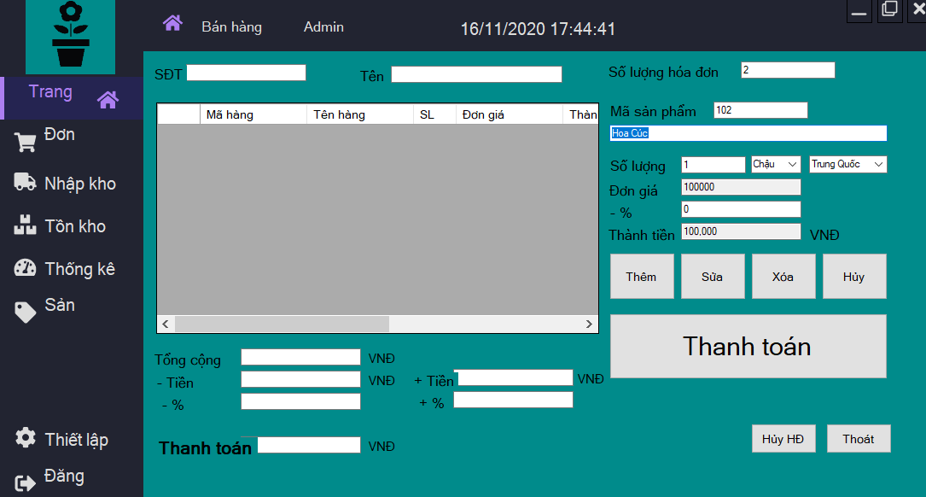
Phần mềm quản lý bán hàng
Company Logo

Slide 9
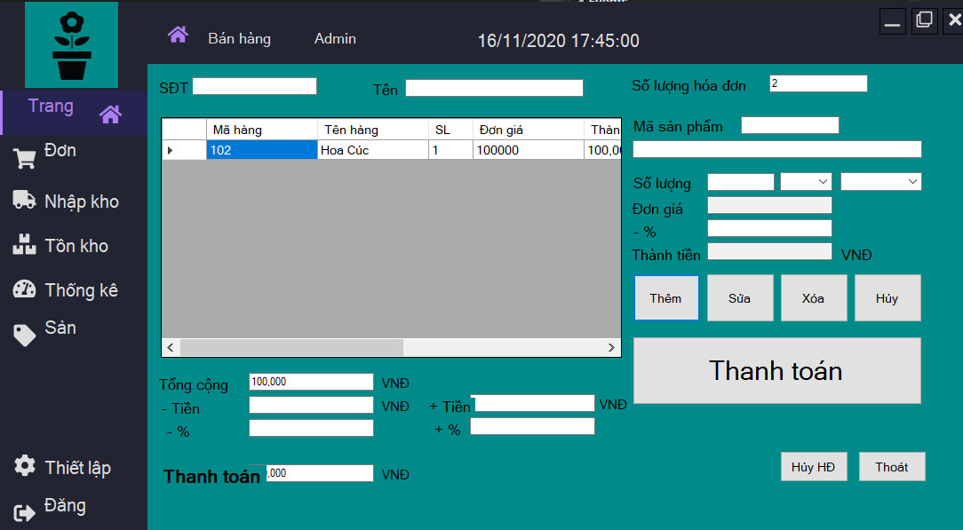
Phần mềm quản lý bán hàng
Giao diện bán hàng

Slide 10
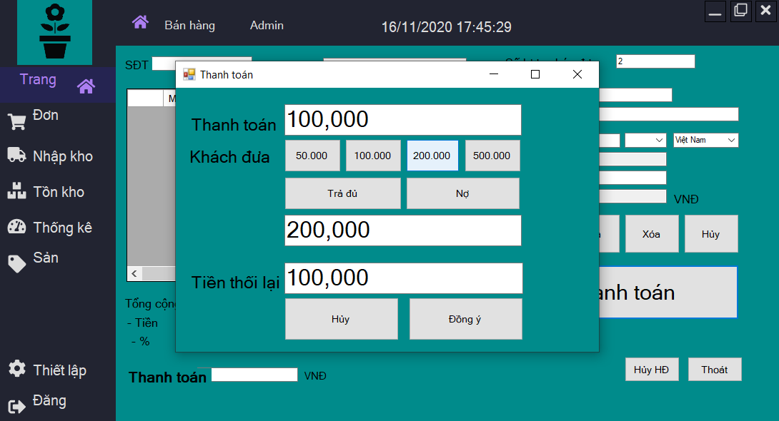
Phần mềm quản lý bán hàng
Company Logo

Slide 11
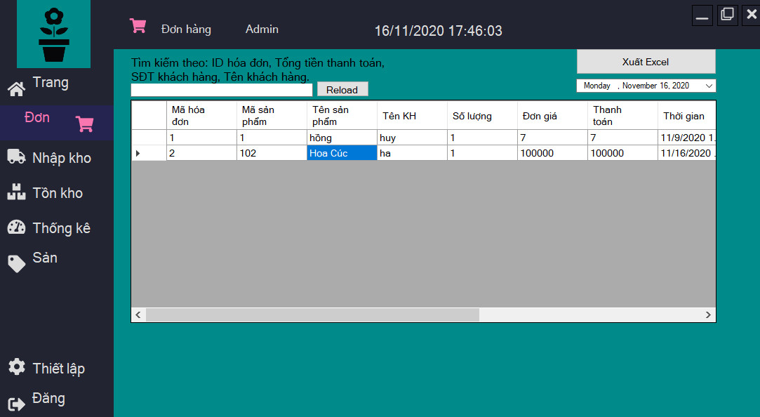
Phần mềm quản lý bán hàng
Giao diện quản lý đơn hàng (hóa đơn)

Slide 12
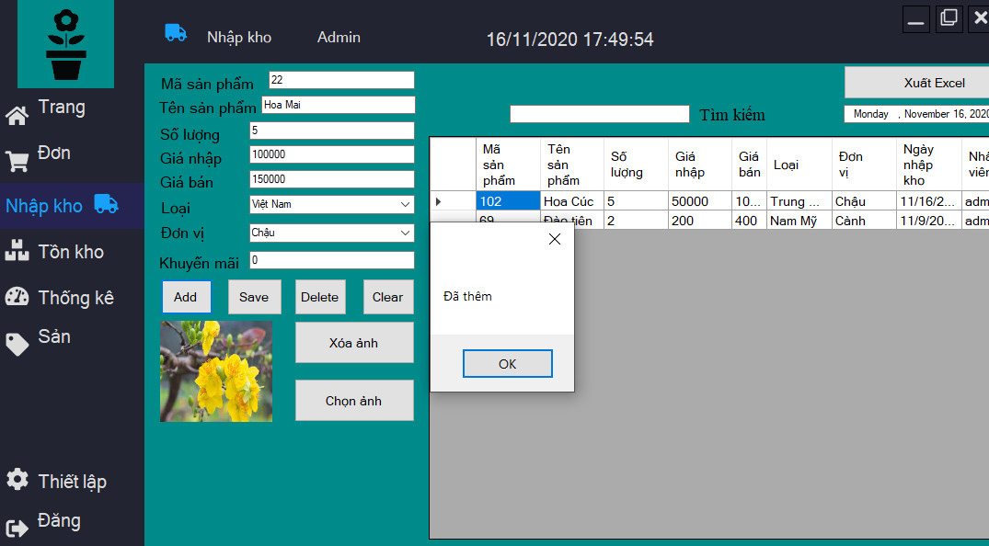
Phần mềm quản lý bán hàng
Giao diện quản lý nhập kho

Slide 13
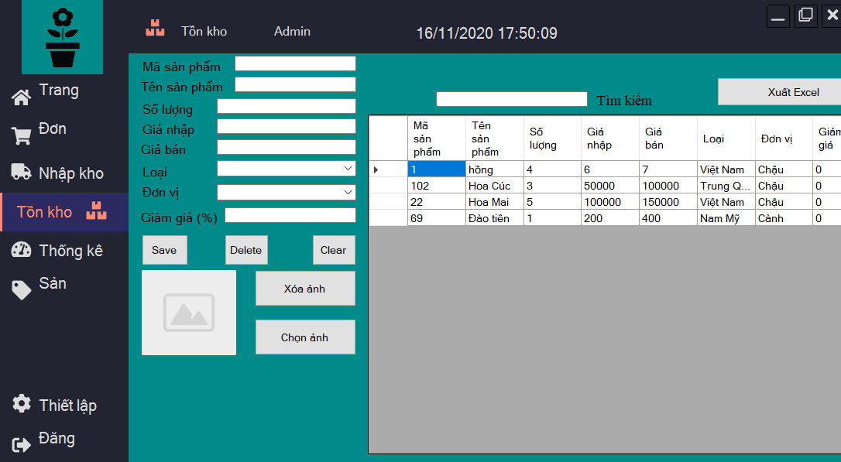
Phần mềm quản lý bán hàng
Giao diện quản lý hàng tồn kho

Slide 14
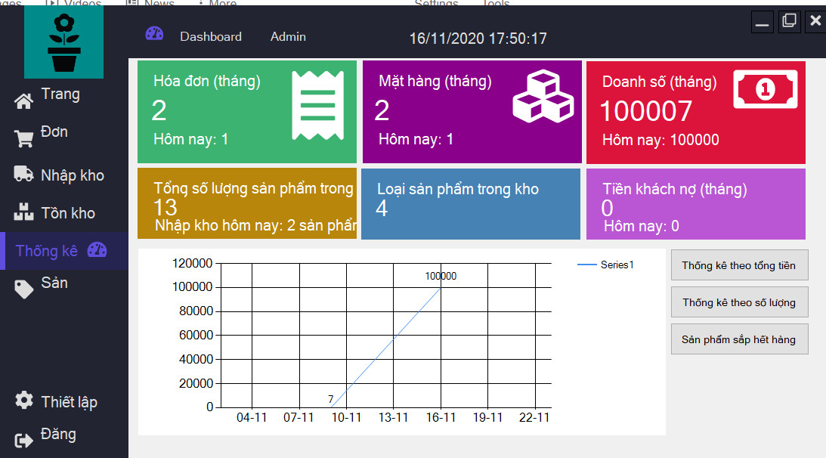
Phần mềm quản lý bán hàng
Giao diện thống kê hàng hóa

Slide 15
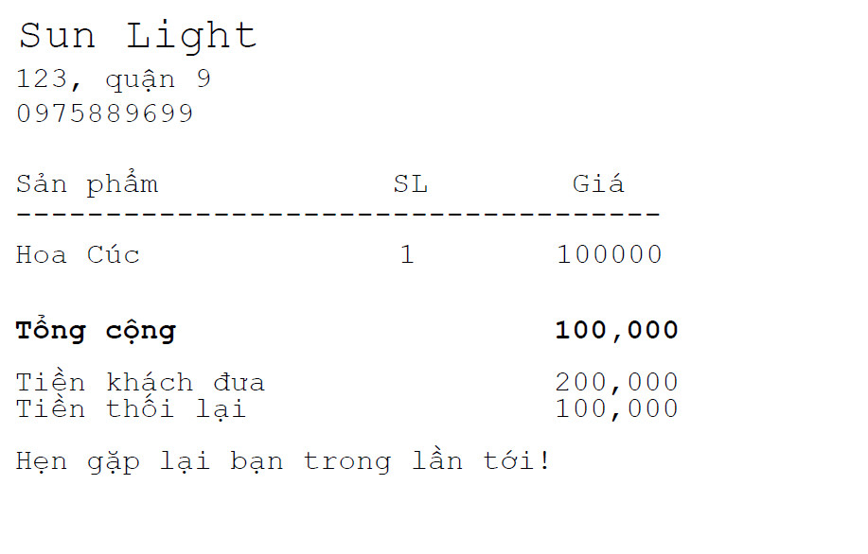
Phần mềm quản lý bán hàng
Giao diện hóa đơn tính tiền

Slide 16
Phần mềm quản lý bán hàng
5. Demo

Slide 17
TRƯỜNG ĐẠI HỌC CÔNG NGHỆ
TP.HCM
Thank You !

